Slide 1
ΚΕΦΑΛΑΙΟ ΔΕΥΤΕΡΟ
Η ΕΛΛΗΝΙΚΗ ΕΠΑΝΑΣΤΑΣΗ ΤΟΥ 1821 ΣΤΟ ΠΛΑΙΣΙΟ
ΤΗΣ ΑΝΑΔΥΣΗΣ ΤΩΝ ΕΘΝΙΚΩΝ ΙΔΕΩΝ ΚΑΙ ΤΟΥ ΦΙΛΕΛΕΥΘΕΡΙΣΜΟΥ
ΣΤΗΝ ΕΥΡΩΠΗ
ΕΝΟΤΗΤΑ 6
Τα επαναστατικά κινήματα των ετών 1820-1821 στην Ευρώπη

Slide 2
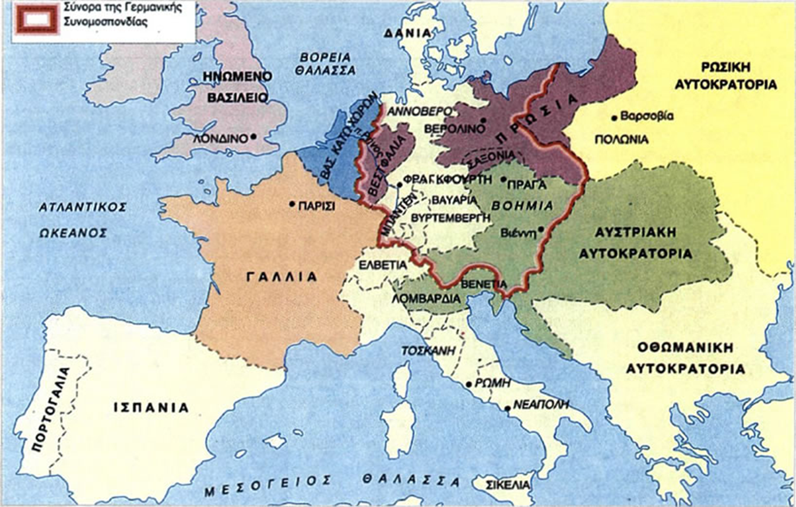
Ο χάρτης της Ευρώπης κατά το 1815, όπως διαμορφώθηκε με βάση τις αποφάσεις του Συνεδρίου της Βιέννης.

Slide 3
Οι ευρωπαϊκοί λαοί αμφισβήτησαν από νωρίς τις αποφάσεις του συνεδρίου της Βιέννης (1815). Οι ηγεμόνες της Ευρώπης είχαν χαράξει τα σύνορα των χωρών και είχαν επαναφέρει τη μοναρχία.
Οι διεκδικήσεις των λαών ήταν πολιτικές και εθνικές
Τι ήταν αυτά που ζητούσαν/ διεκδικούσαν;
Πολιτικές διεκδικήσεις:
Παραχώρηση συντάγματος
Θέσπιση κοινοβουλευτικών θεσμών
Αναγνώριση ατομικών ελευθεριών
Αναγνώριση πολιτικών δικαιωμάτων
Σύμφωνα με το πνεύμα του
Διαφωτισμού και
της Γαλλικής Επανάστασης

Slide 4
Εθνικές διεκδικήσεις:
Οι πληθυσμοί που θεωρούσαν τους εαυτούς τους έθνη δεν διέθεταν κράτη, είτε γιατί ζούσαν σε μεγάλες πολυεθνικές αυτοκρατορίες
(κυρίως στην Αυστριακή και στην Οθωμανική) είτε γιατί ζούσαν διάσπαρτοι σε διάφορα κράτη (γερμανικό, ιταλικό και πολωνικό έθνος)
Ποια είναι τα χαρακτηριστικά του έθνους;
η κοινή ιστορία
Η κοινή γλώσσα
Η κοινή θρησκεία
Άρα οι πληθυσμοί που θεωρούσαν τους εαυτούς τους έθνη είχαν το δικαίωμα να ιδρύσουν ενιαίο κράτος.
Οι πολιτικές και εθνικές διεκδικήσεις γέννησαν, την περίοδο 1815-1848, τρία μεγάλα επαναστατικά κύματα στην Ευρώπη: των ετών 1820-1821, του 1830 και του 1848.
Η επανάσταση στην Ελλάδα (1821) ήταν το πρώτο εθνικό κίνημα του 19ου αιώνα που έμελλε να πετύχει, καταλήγοντας στη δημιουργία ανεξάρτητου κράτους. Yπήρξε, λοιπόν, ένα από τα σημαντικότερα γεγονότα της εποχής της

